Slide 1
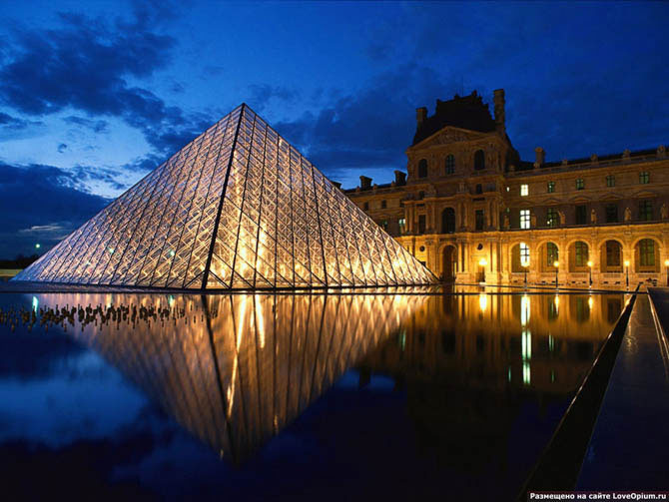
Лувр

Slide 2
Що таке Лувр?
Лувр - один з найбільших музеїв світу, розташований на правому березі Сени в першому окрузі Парижа. Музей Лувр демонструє 35 000 експонатів, від найдавніших часів до 19 століття на площі понад 60 000 м².
Музей розташований в палаці Лувру, який був побудований як фортеця в кінці 12 століття при Філіпі II. Будівля розширювалась багато разів, сформувавши сучасний палац Лувр. В 1682 році Людовик XIV вибрав Версальський палац як свою резиденцію, а Лувр перетворився в місце зберігання королівської колекції, зокрема, з 1692 року, колекції античної скульптури. Під час Французької революції, Національна Асамблеяпостановила, що Лувр повинен використовуватися як музей, демонструючи культурні шедеври країни.

Slide 3
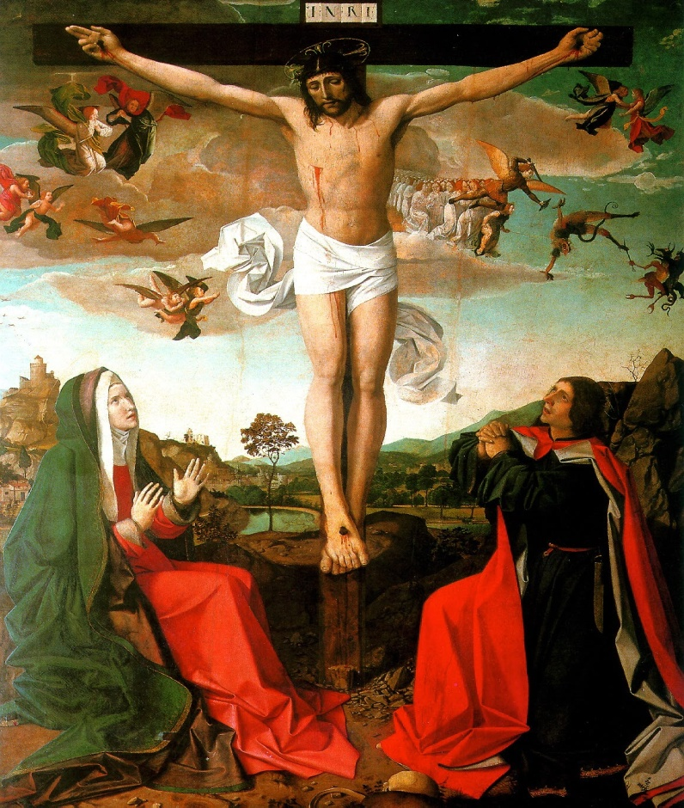
ЛИФЕРИНКС ЙОССЕ Распятие
Починаючи з 2008 року, експонати музею розділені на 8 колекцій: Стародавній Схід, Стародавній Єгипет, Стародавня Греція, Етрурія та Рим,Мистецтво ісламу, Скульптури, Предмети мистецтва, Образотворче мистецтво, Графічне мистецтво. Лувр — найбільш відвідуваний художній музей у світі, в 2009 році його відвідали 8,5 млн. людей

Slide 4

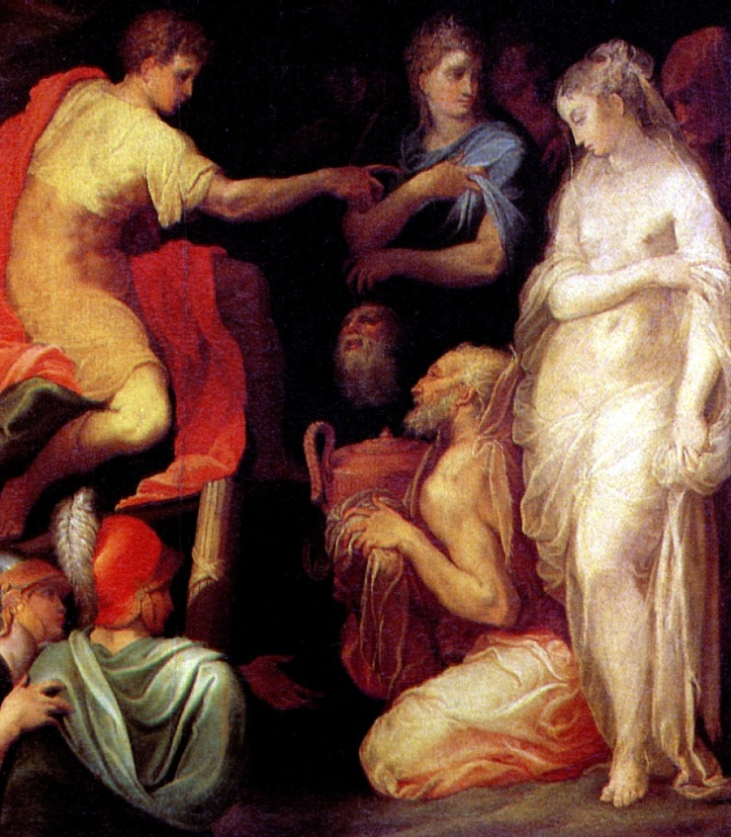
ДЕЛЬ АББАТЕ НИККОЛО - Великодушие Сципиона

Slide 5
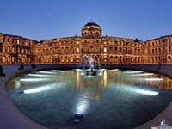
Музей відкрився 10 серпня 1793 року в першу річницю повалення монархії. Публіці надавався вільний доступ три дні на тиждень. Колекція нараховувала 537 картин і 184 предметів мистецтва. Три чверті з них були отримані з королівської колекції, решту конфіскували в емігрантів та церкви. Для збільшення і упорядкування колекції, Французька Республіка виділяла 100 000 ліврів на рік.

